Slide 1
X.work
Структура Базы данных
Разработчики :
Кондратавичус Игорь
Сакович Данила
Собин Данила

Slide 2
Структура Базы данных

Slide 3
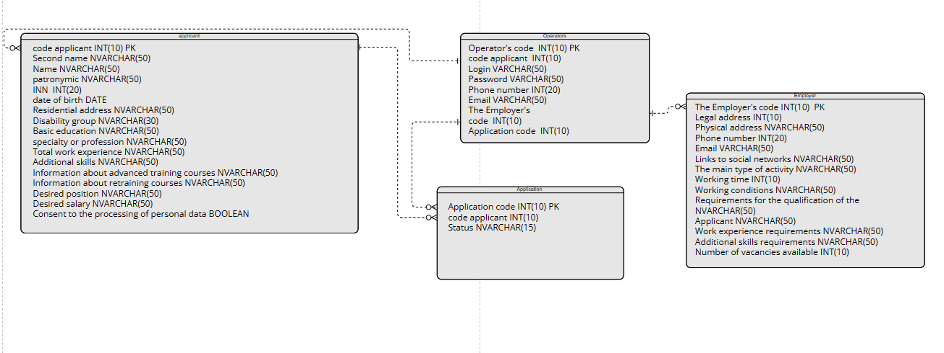
ER диаграмма Базы данных

Slide 4
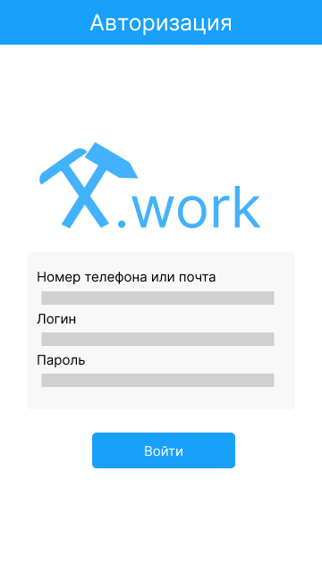
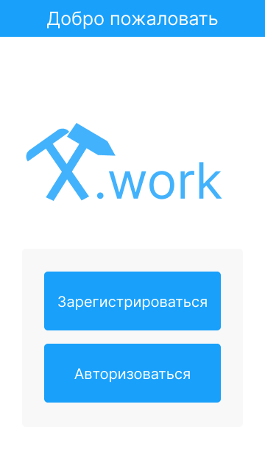
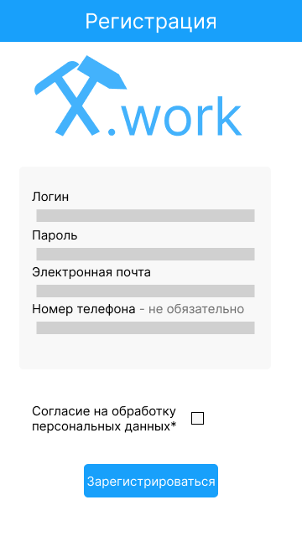
Мобильное приложение для Соискателя

Slide 5
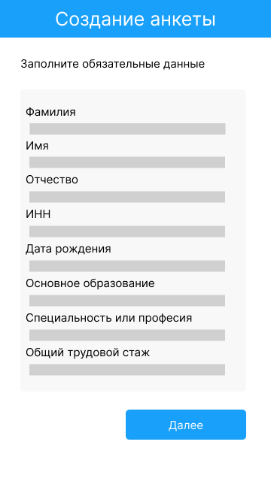
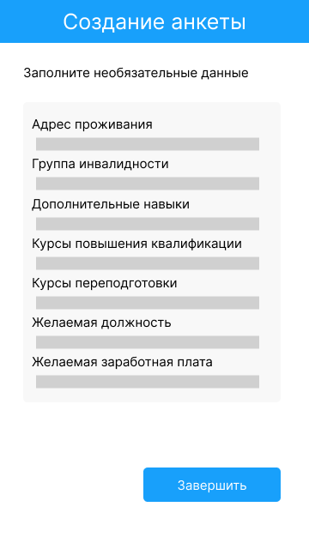
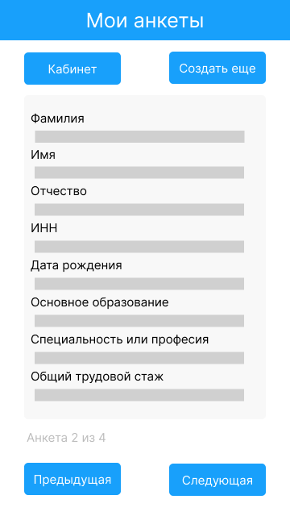
Мобильное приложение для Соискателя

Slide 6
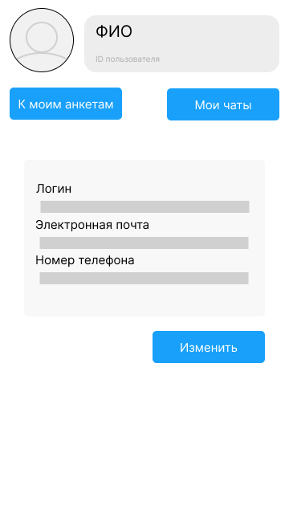
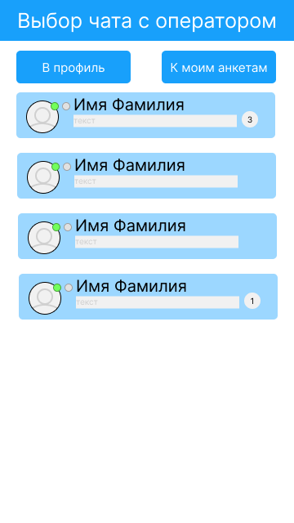
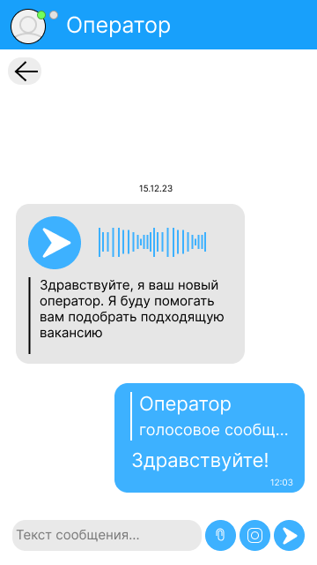
Мобильное приложение для Соискателя

Slide 7
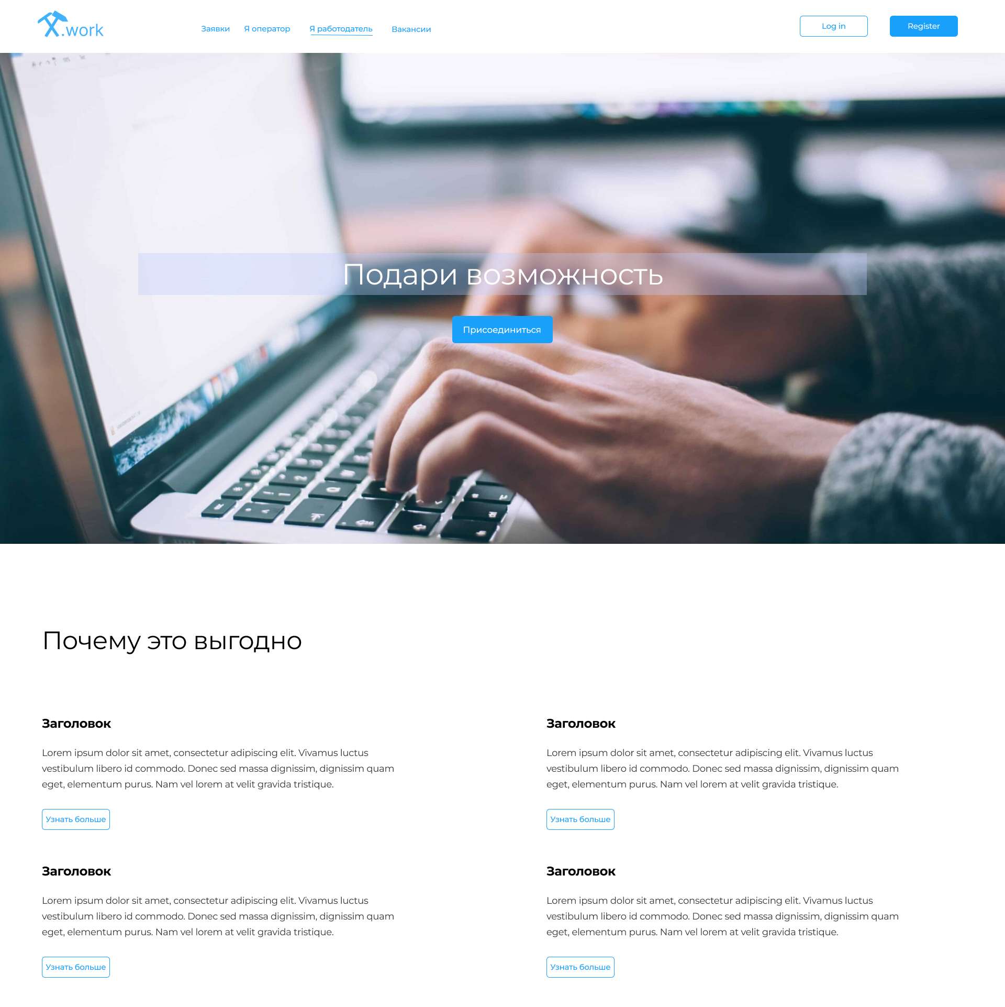
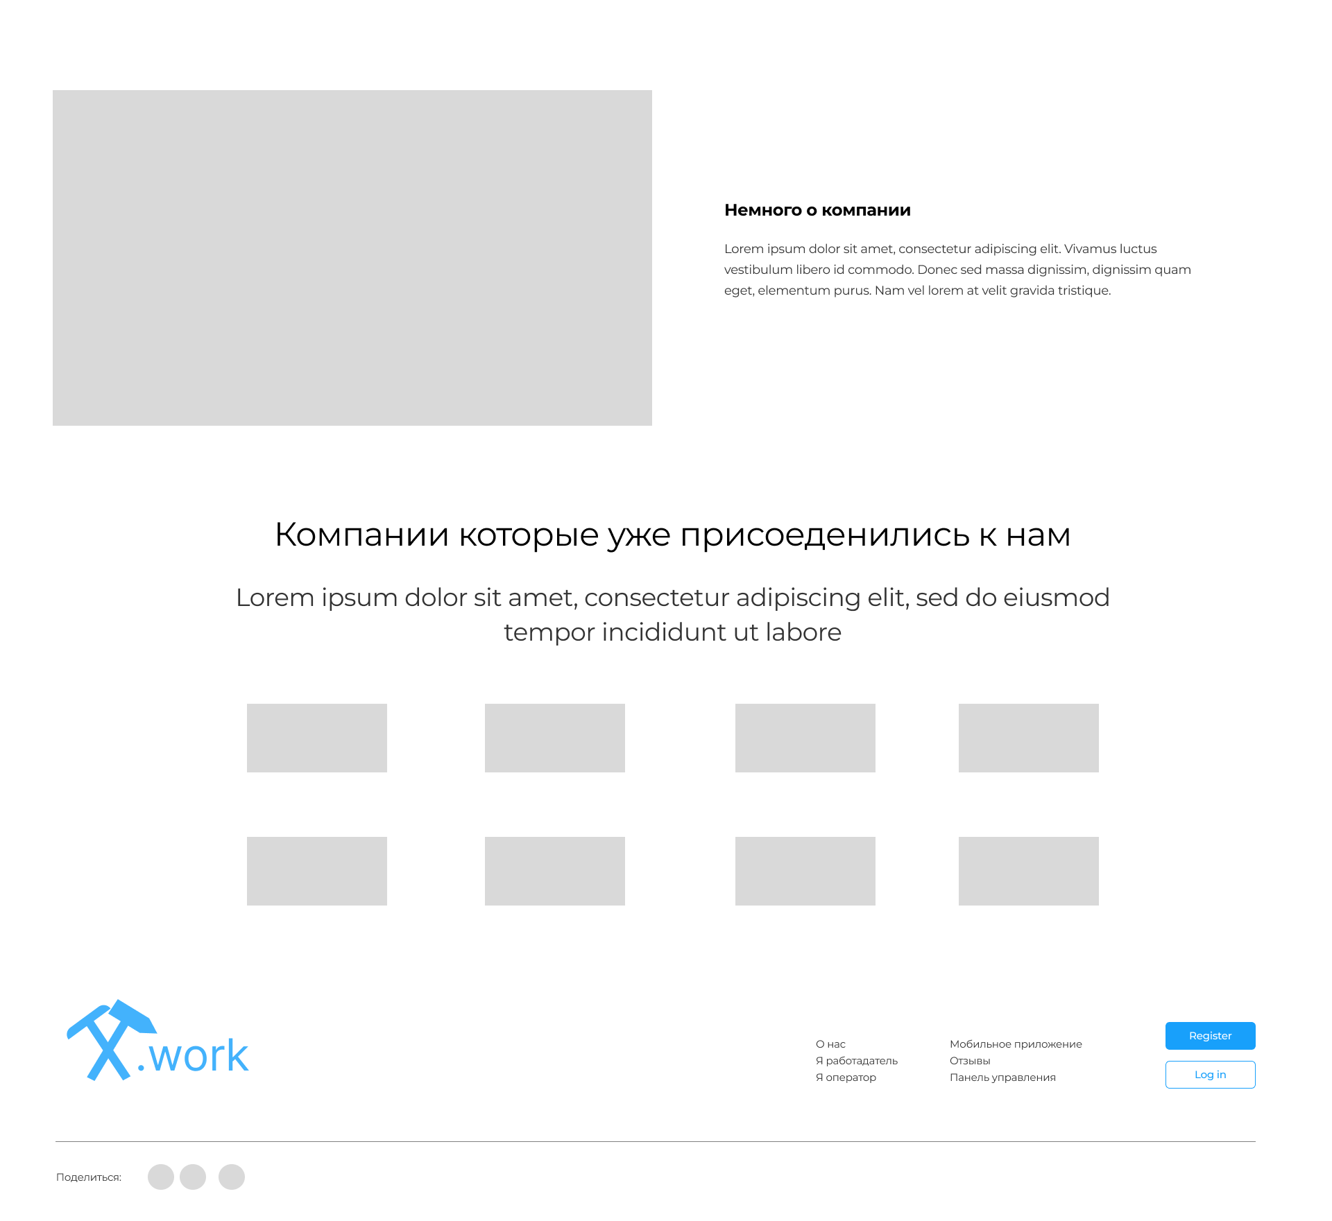
Веб-приложение для Операторов и Работодателей
Main

Slide 8
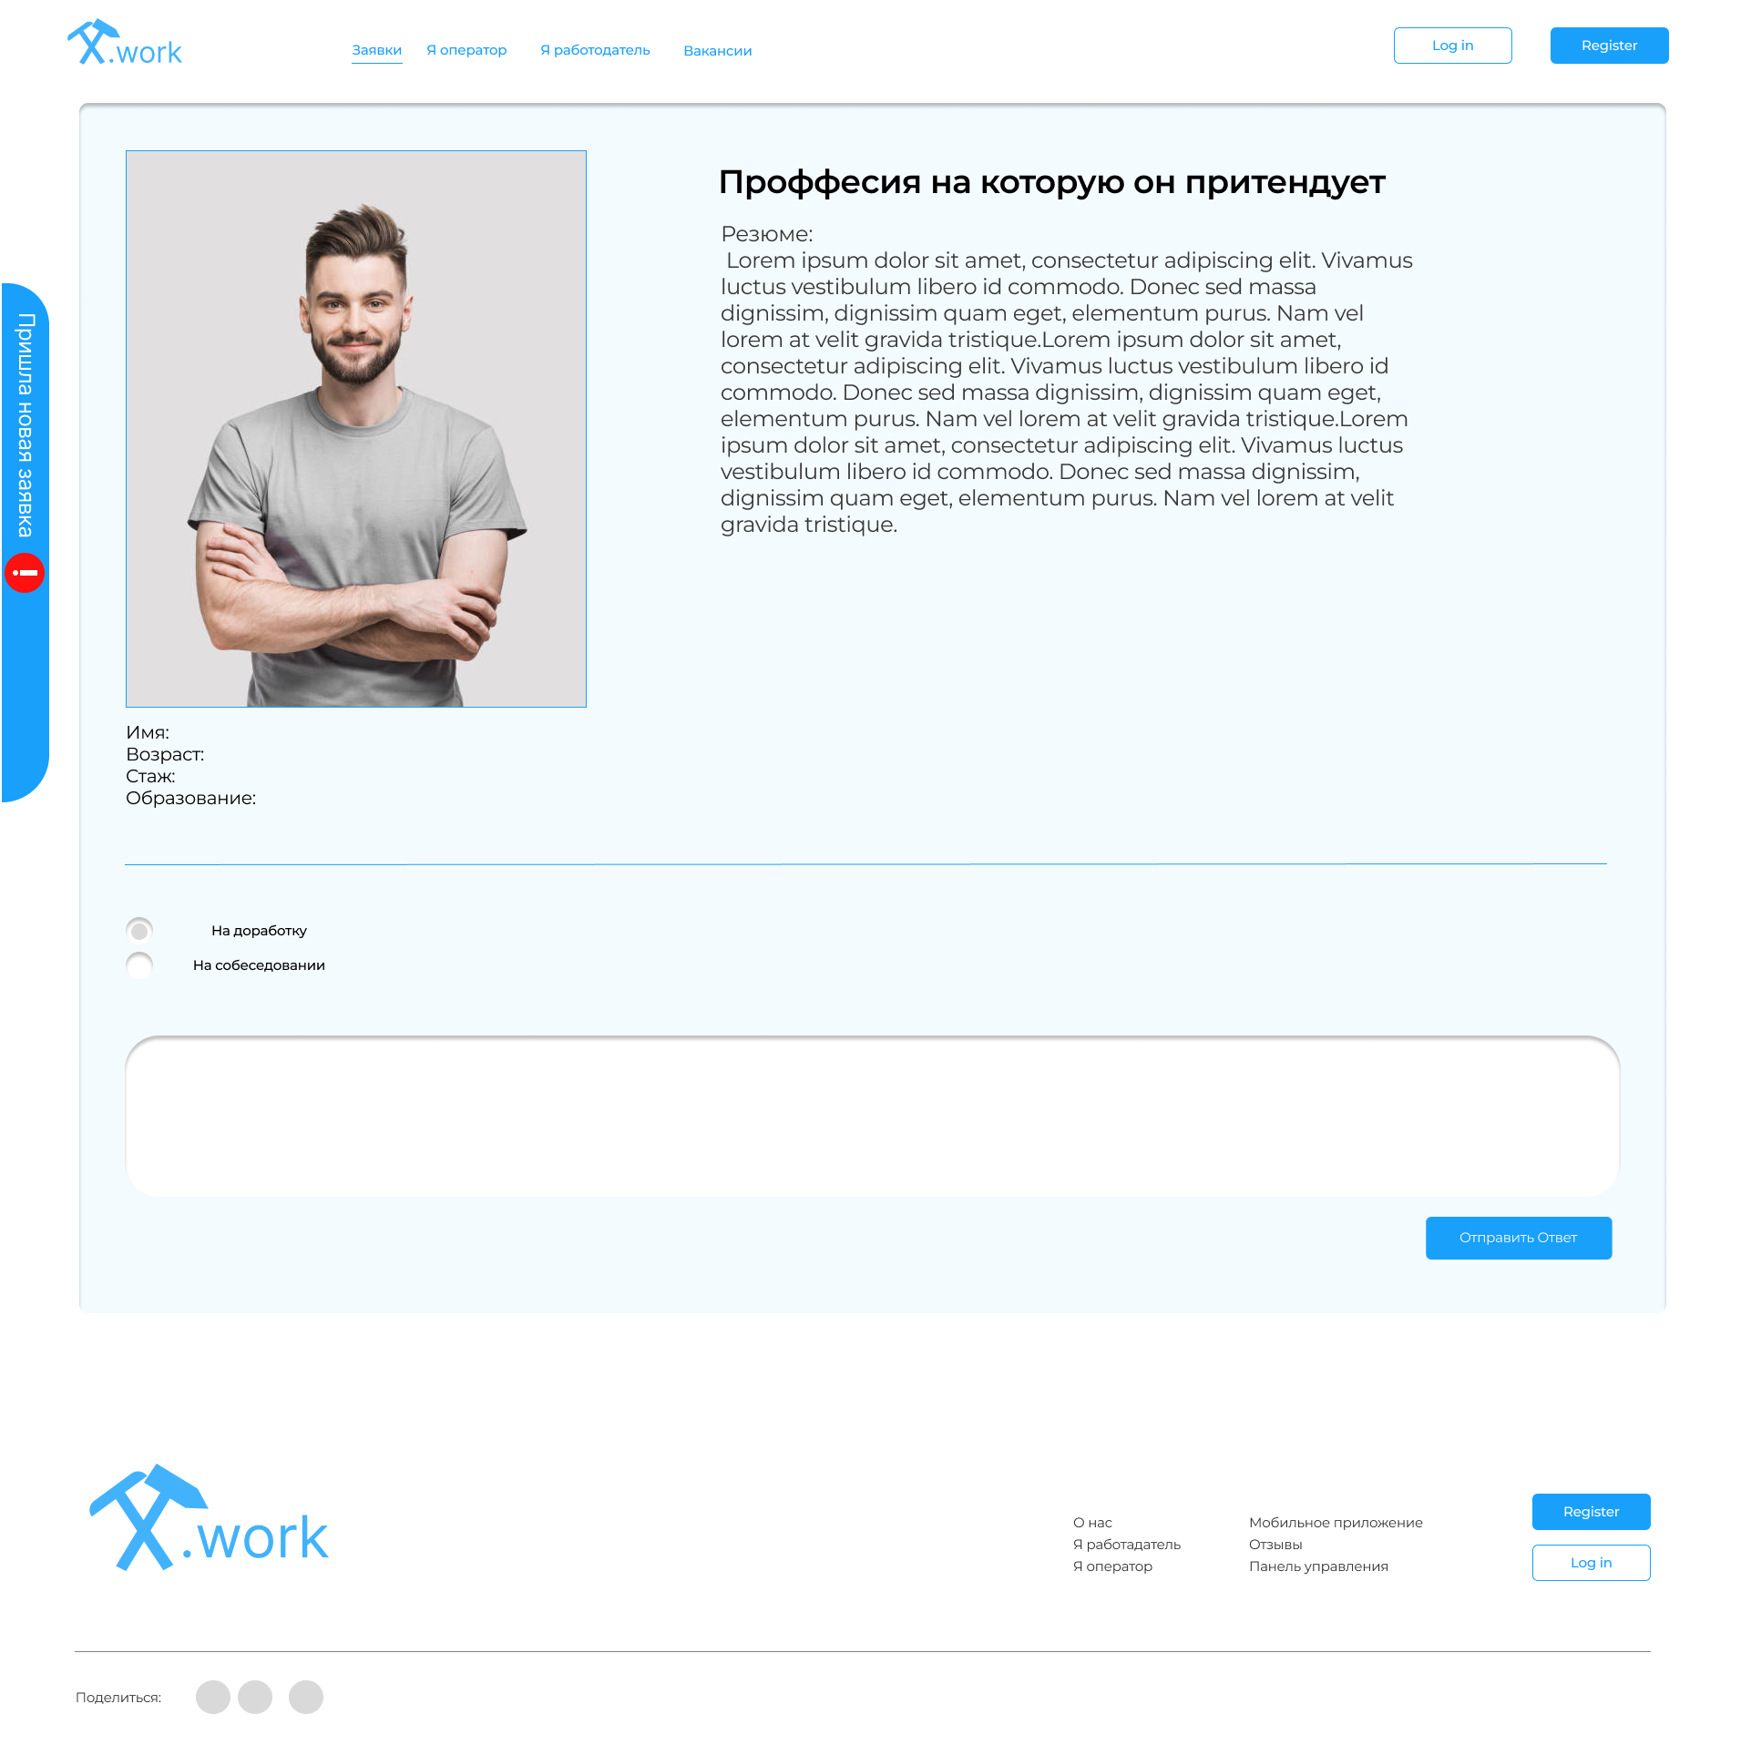
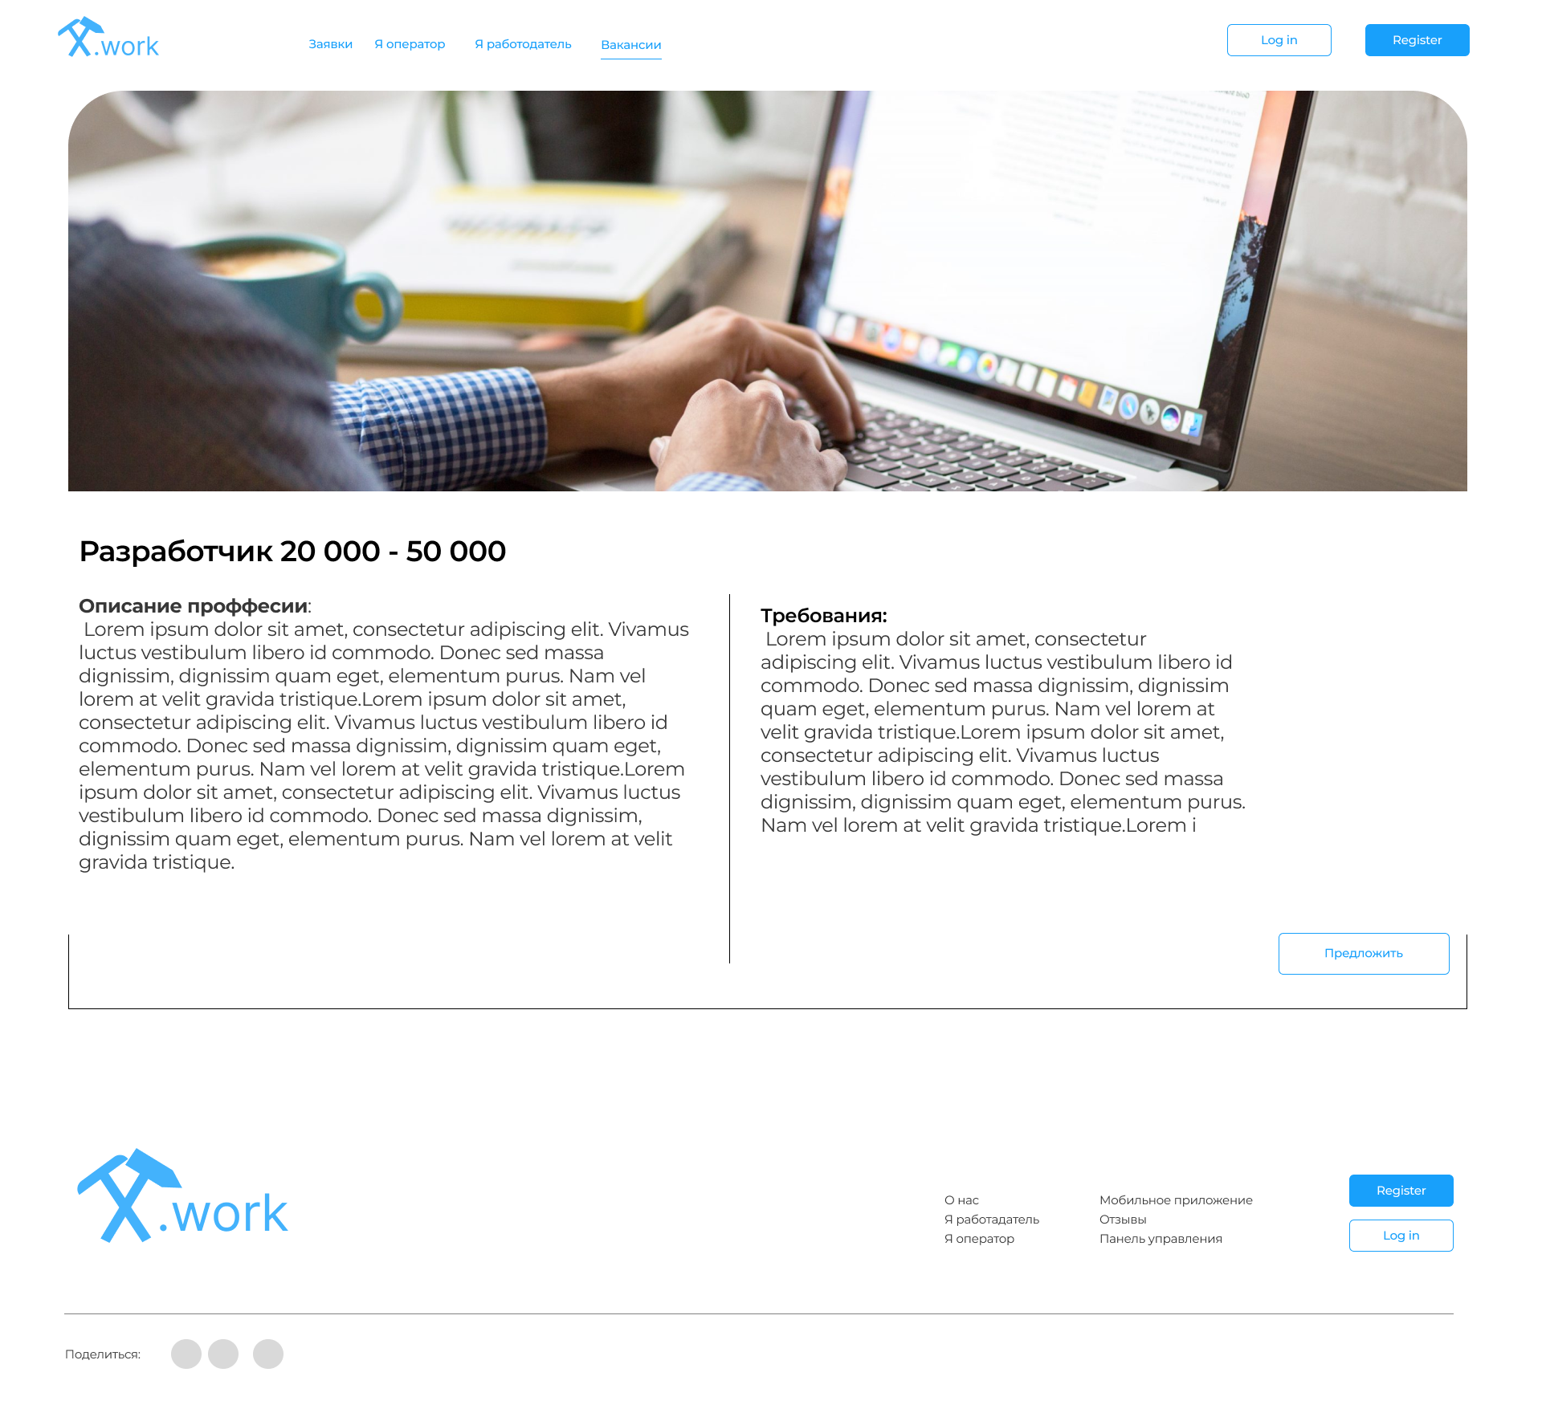
Веб-приложение для Операторов и Работодателей
Обработка заявок
Просмотр Вакансий

Slide 9
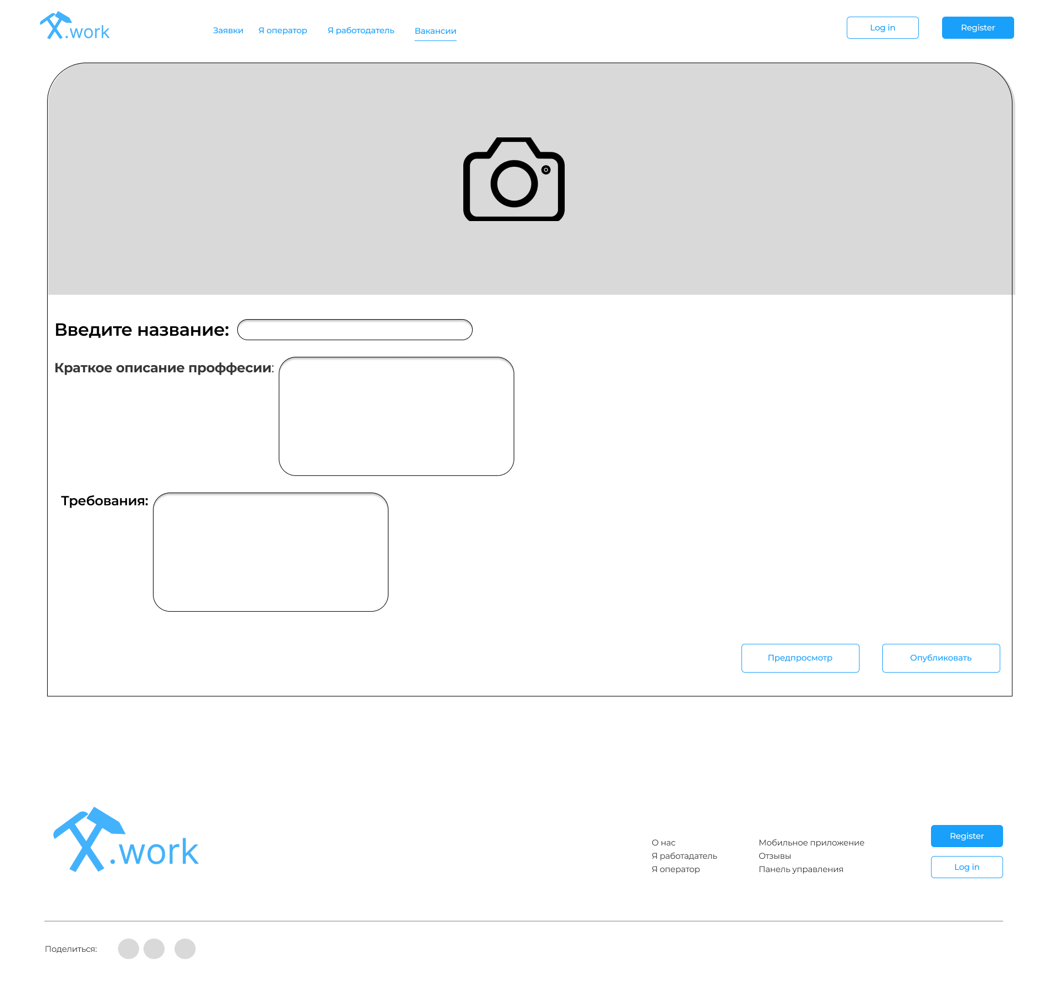
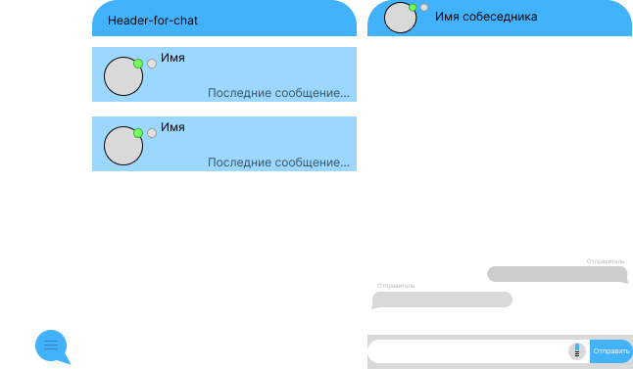
Веб-приложение для Операторов и Работодателей
Добавление Вакансии
Чат Оператора

Slide 10
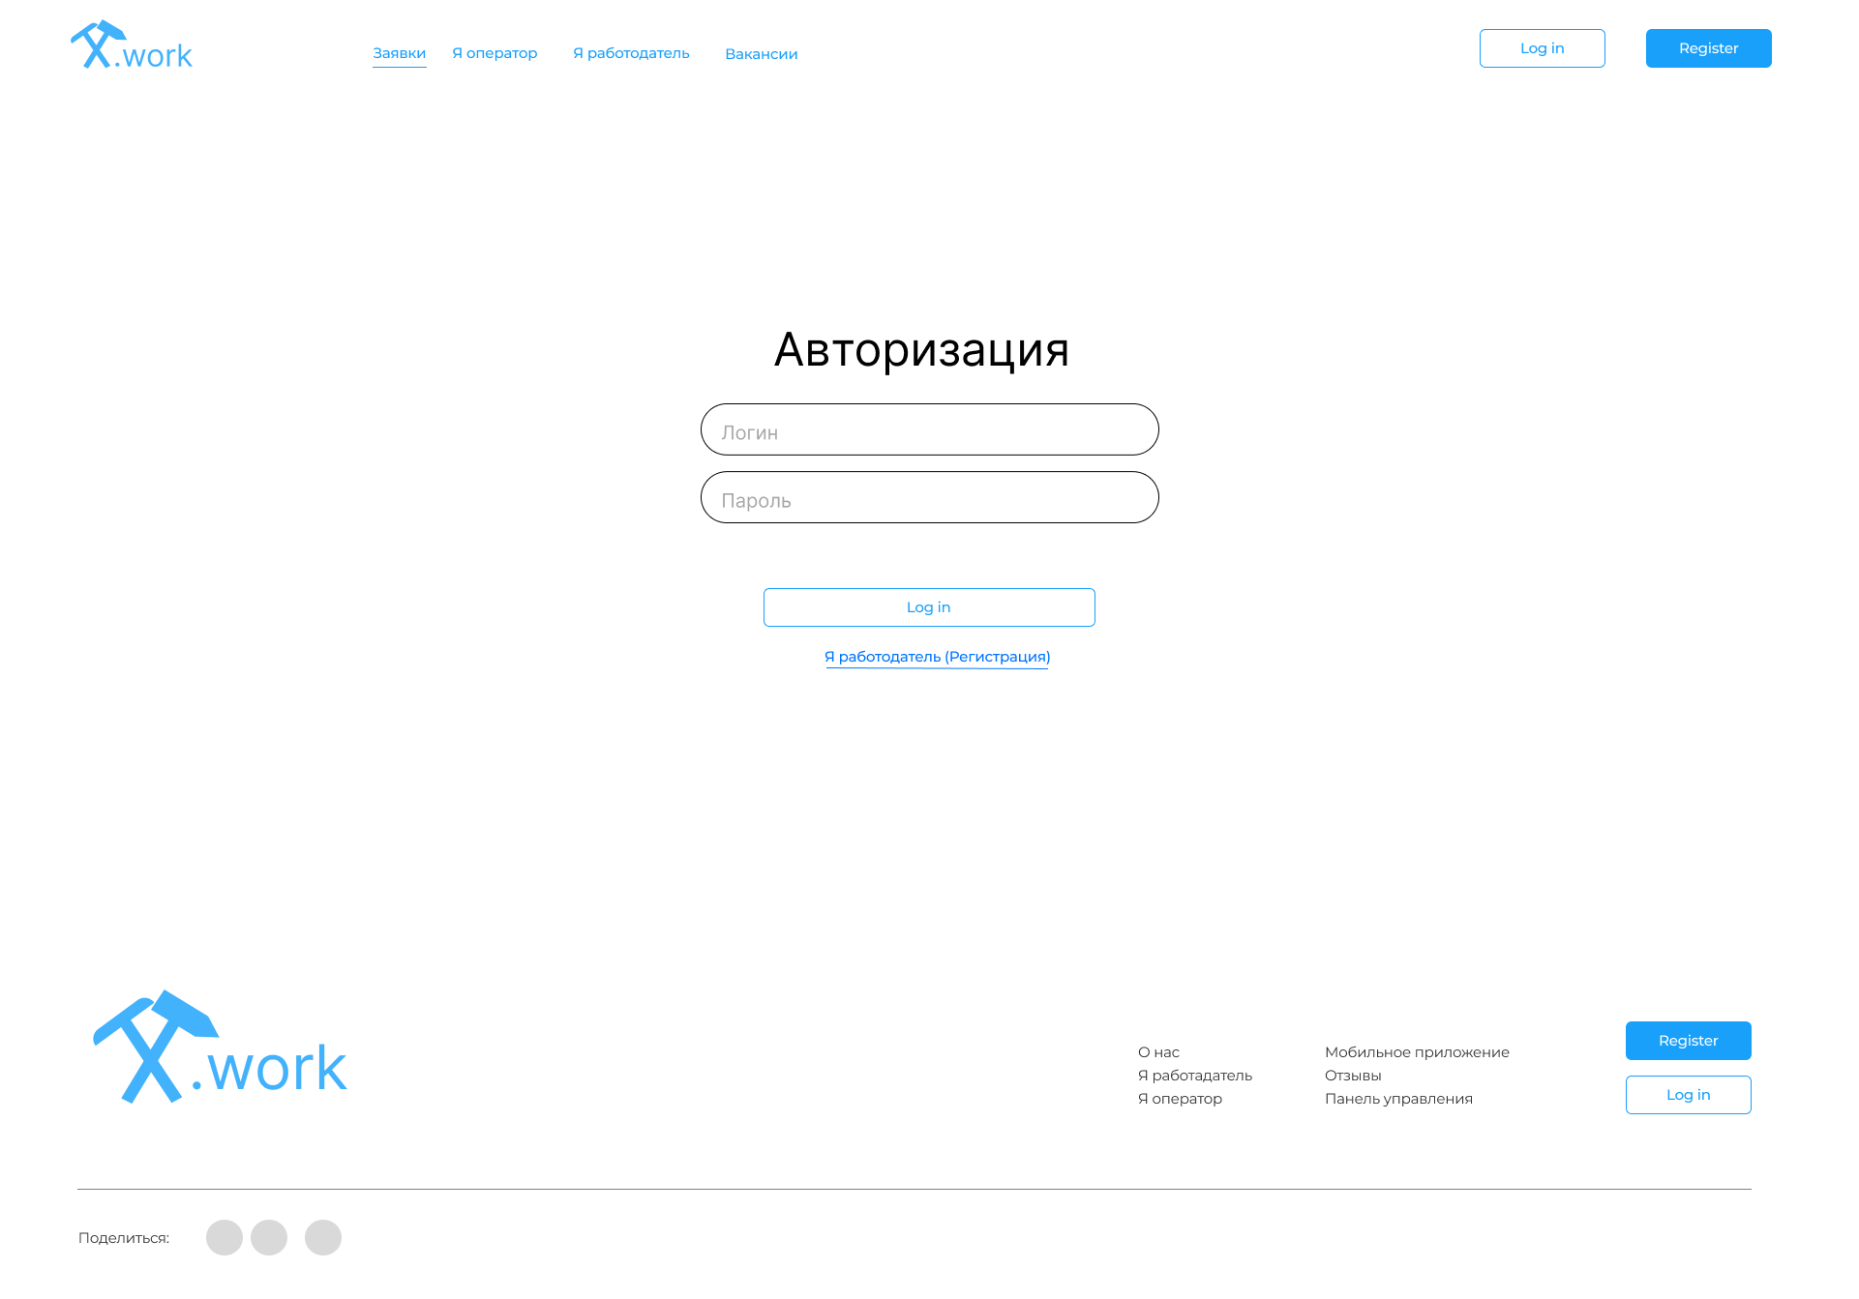
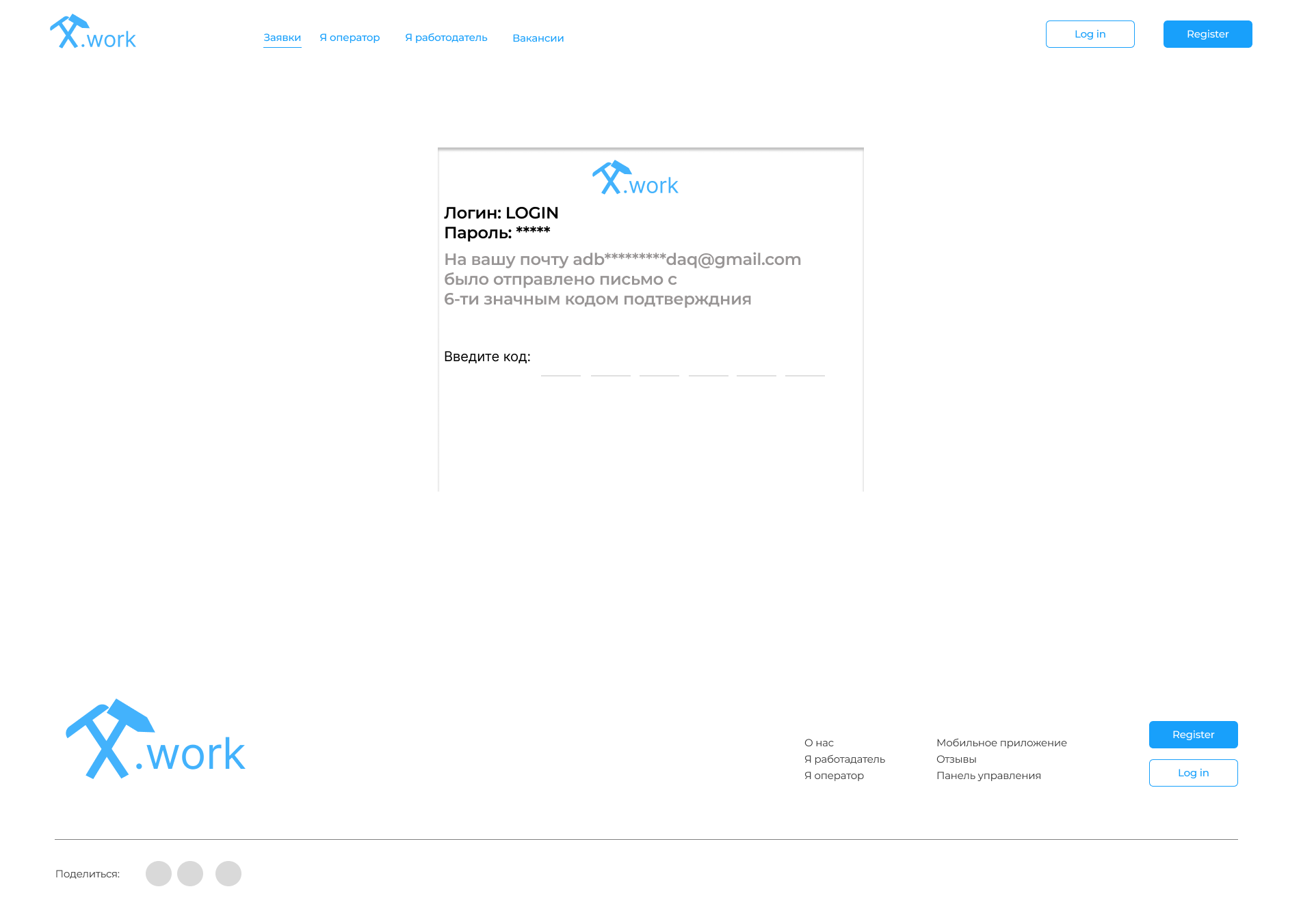
Веб-приложение для Операторов и Работодателей
Авторизация
2FA аунтефикация

Slide 11
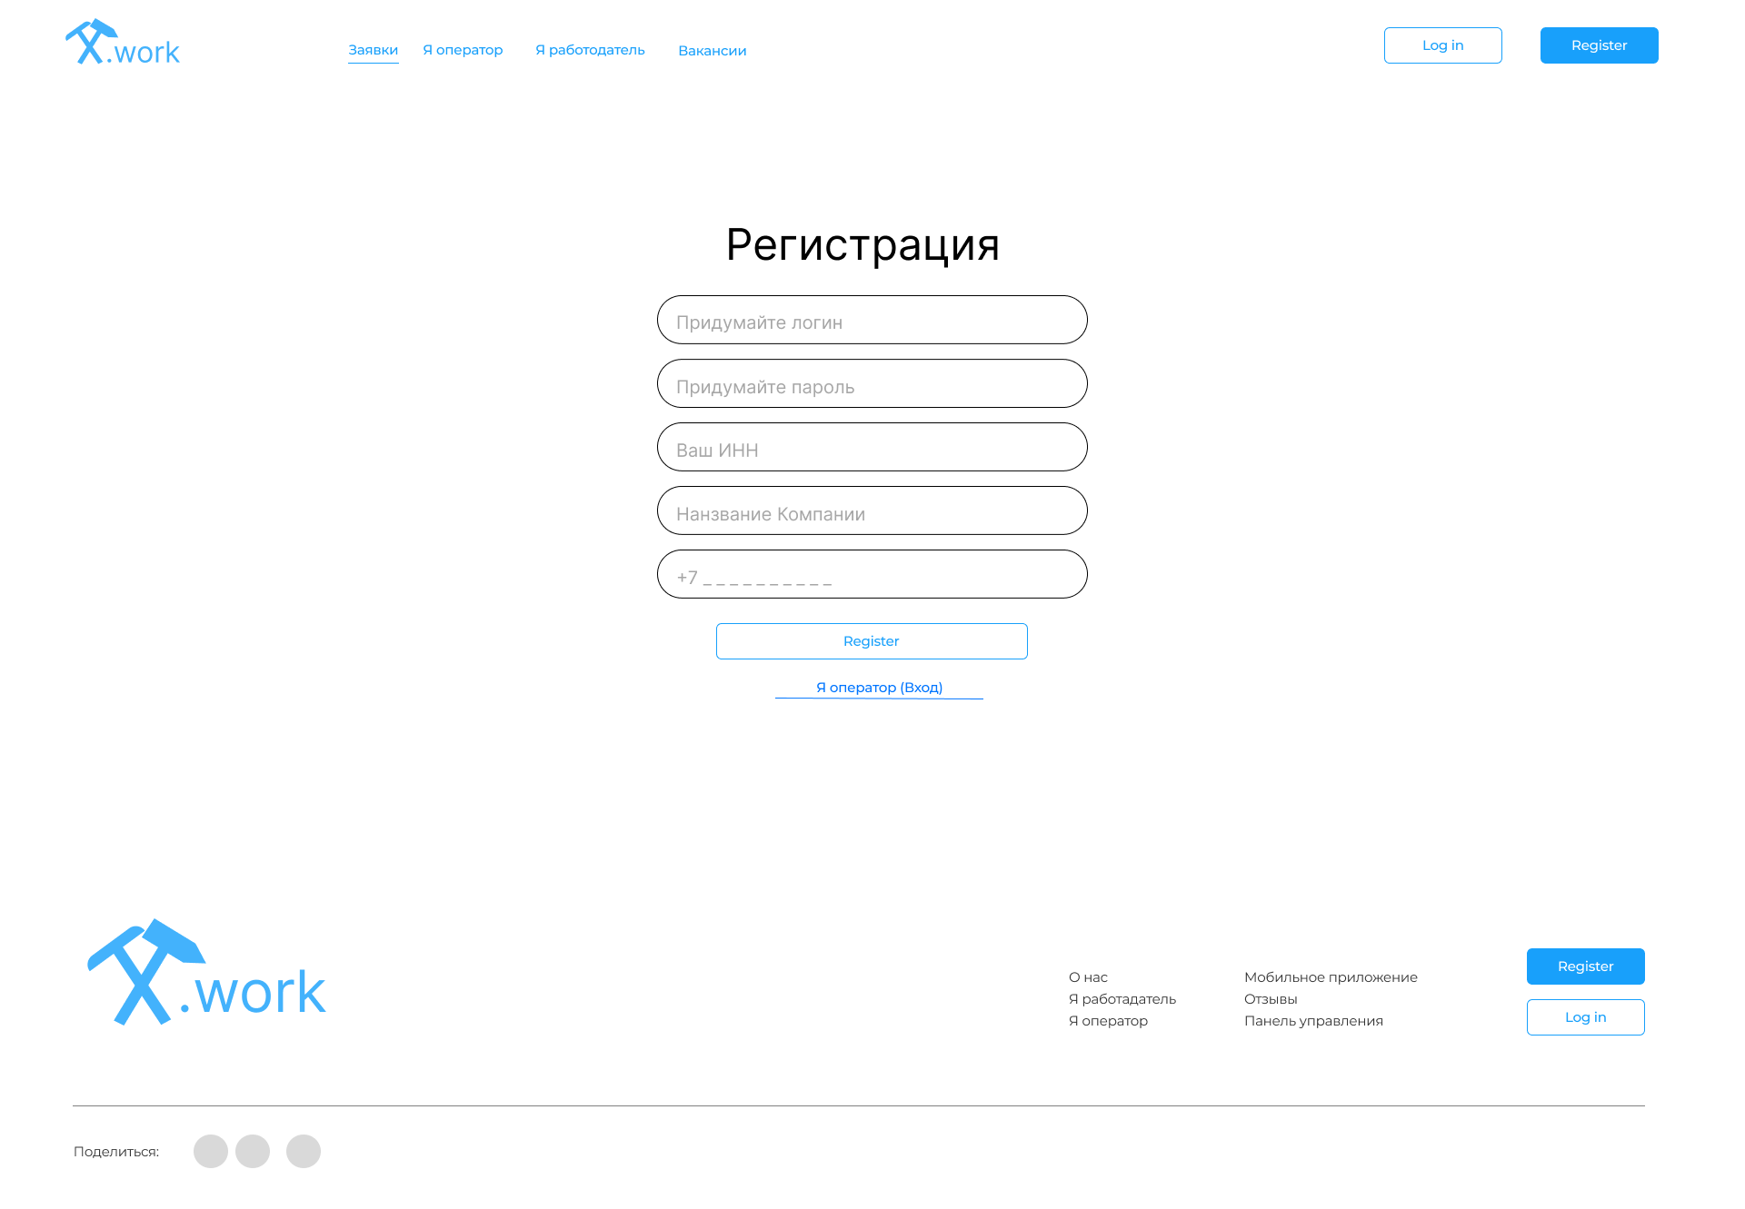
Веб-приложение для Операторов и Работодателей
Регистарция Работадателя

Slide 12
Спасибо за внимание

